Slide 1
Киселева О.Ю.
ИНТЕГРАЦИЯ ИССЛЕДОВАТЕЛЬСКИХ УМЕНИЙ
С ТЕХНОЛОГИЧЕСКИМИ УМЕНИЯМИ "Цифрового Века"

Slide 2
ОБЛАСТЬ ПРИМЕНЕНИЯ
Методика формирования исследовательских умений в технологическом укладе цифрового века применяется:
1
2
в рамках проектной деятельности, событий и мероприятий, организованных на базе Городской станции юного техника Первого Московского образовательного комплекса
в рамках основных образовательных программ образовательной области "Технология"

Slide 3
АКТУАЛЬНОСТЬ ТЕМЫ
Мировоззрение человека не является постоянным и неизменным
Каждое поколение меняет своё мировоззрение в соответствии с представлениями о мире и процессах физических и социальных, в нем происходящих
Человек, обладающий современными технологическими и инженерными знаниями, способный к познанию мира, т.е. обладающий исследовательскими умениями
Главная движущая сила цифровой индустриализации
В 1 МОК - это "перевернутое обучение", когда теория осваивается в рамках самостоятельной работы с использованием цифровых технологий и усиливается практическая работа по приобретению исследовательских навыков
Современные технологические решения позволяют по-новому строить образовательный процесс

Slide 4
ОБРАЗОВАНИЕ ДОЛЖНО СООТВЕТСТВОВАТЬ реалиям времени
Исследовательские умения, как умения универсальные, необходимо интегрировать с технологическими умениями и строить их на основе цифровых технологий
Интеграция умений происходит в рамках проектной деятельности, организованной на базе Городской станции юных техников Первого Московского Образовательного Комплекса с применением цифровых лабораторий PASCO

Slide 5
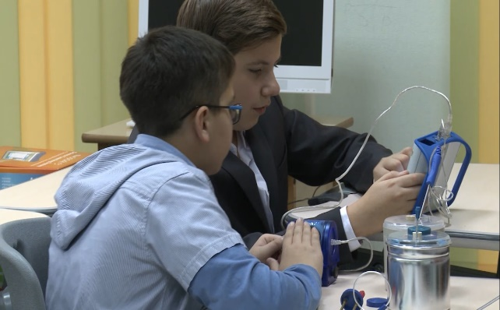
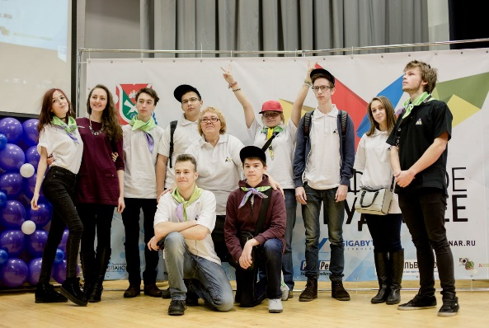
ЦЕЛЬ
Формирование исследовательских компетенций у обучающихся с применением цифровых технологий при решении практических задач
ЗАДАЧИ
Организация использования метода перевернутого обучения для освоения исследовательских компетенций и цифровых технологий на базе лабораторий PASCO
Теория дома
Практика в школе
Организация проектной деятельности для решения практических задач в рамках деятельности СЮТ 1-го МОК
Организация конкурсных мероприятий и событий, основанных на применении исследовательских умений с использованием цифровых технологий

Slide 6
ПЛАН РЕАЛИЗАЦИИ
1этап организационный:
внесение необходимых изменений в программы, планы, организационные мероприятия по формированию баз данных проектов
2 этап основной:
работа по организации мероприятий, конкурсов и событий на основе сформированных исследовательских умений и цифровых технологий
3 этап финальный:
передача опыта другим образовательным организациям через проведение семинаров и вебинаров

Slide 7
ОЖИДАЕМЫЕ РЕЗУЛЬТАТЫ
Повышение интереса учащихся к исследовательской деятельности в рамках работы Станции юного техника
Возросшая мотивация на занятиях по предметам естественно-научного цикла в школе
Мотивация старшеклассников к продолжению образования в научно-технической сфере

Slide 8
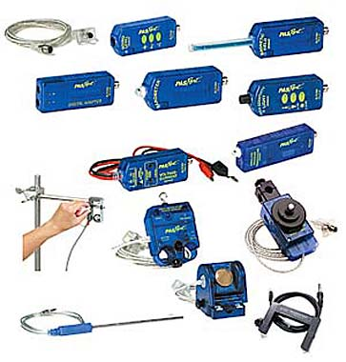
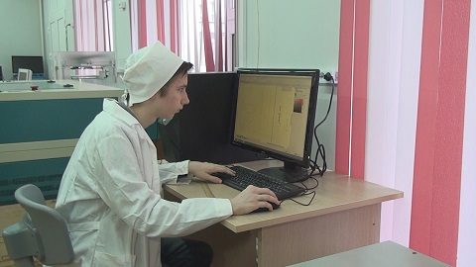
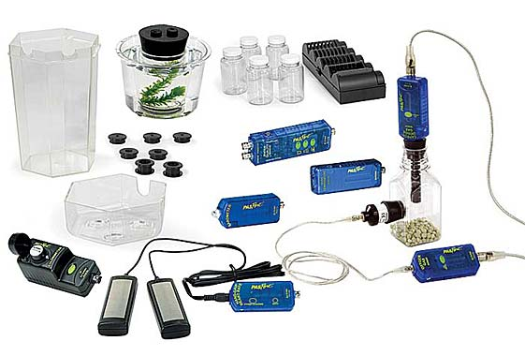
ПОКАЗАТЕЛИ И ИНДИКАТОРЫ РЕЗУЛЬТАТИВНОСТИ
Увеличение количества детей, выбирающих проекты естественно-научной направленности для воплощения собственных идей
НЕОБХОДИМАЯ РЕСУРСНАЯ БАЗА
Ресурсной базой для реализации проекта служит Станция Юного техника Первого Московского Образовательного Комплекса

Slide 9
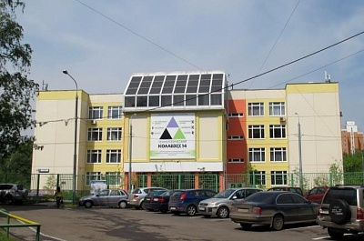
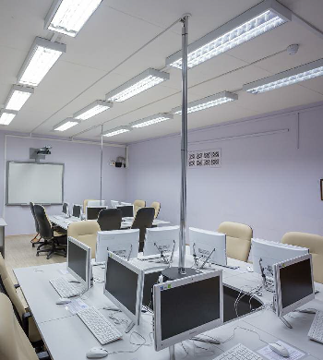
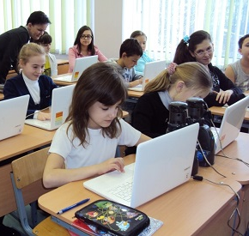
МАТЕРИАЛЬНО-ТЕХНИЧЕСКОЕ ОБЕСПЕЧЕНИЕ ПРОЕКТА
Технико-технологическая и информационно-коммуникационная база подразделений комплекса

Slide 10
ПОСМОТРИТЕ ФИЛЬм
"Интеграция исследовательских умений с технологическими умениями "Цифрового Века"
https://www.youtube.com/watch?v=MIIJBNv1NSo
*ссылка активна в режиме просмотра

